Slide 1
Evolución de la pobreza monetaria en Colombia: Un análisis de descomposiciones y microsimulaciones
Tesista: Juan Menduiña
Director: Javier Alejo
Co-Director: Leonardo Gasparini
Seminario de Avance de Tesis
Maestría en Economía
Universidad Nacional de La Plata
Septiembre 2021
Notes:
Hola. Buenos días. Espero que estén bien.
A continuación, les presentaré una síntesis de lo abordado en mi trabajo de tesis de Maestría en Economía, titulado “Evolución de la pobreza monetaria en Colombia: Un análisis de descomposiciones y microsimulaciones”, dirigido por Javier Alejo y codirigido por Leonardo Gasparini.

Slide 2
Contenido
Introducción
Objetivo
Datos y estadísticas descriptivas
Metodología
Resultados
Conclusiones
Notes:
Sintéticamente, la presentación consta de:
Una breve introducción.
El objetivo del trabajo.
La descripción de la fuente de datos y estadísticas descriptivas de la pobreza monetaria en Colombia para el período 2002-2018.
La metodología.
Los principales resultados.
Y, finalmente, las conclusiones.

Slide 3
Introducción
La pobreza monetaria en Colombia se ha reducido de manera significativa en las últimas dos décadas.
Sin embargo, su distribución a lo largo de los territorios es bastante heterogénea.
La diferencia en las tasas de incidencia de la pobreza monetaria entre grandes y pequeñas ciudades es amplia.
Por ejemplo, en 2018, en ciudades pequeñas como Quibdó y Riohacha, la tasa de incidencia superó el 47 por ciento, mientras que, en ciudades grandes como Bogotá y Medellín, estuvo por debajo del 14 por ciento (DANE, 2019).
En este contexto, entender los factores asociados a la dinámica de la pobreza desde una perspectiva agregada y regional resulta de gran interés y relevancia en el plano de la política pública nacional.
Notes:
Como veremos más adelante, en Colombia, la pobreza monetaria se redujo de manera significativa en las últimas dos décadas, al unísono con lo acontecido en la mayoría de los países de la región.
Sin embargo, al observar las tasas de incidencia de la pobreza monetaria, se tienen importantes diferencias entre grandes y pequeñas ciudades.
Por ejemplo, para el año 2018, en ciudades pequeñas como Quibdó y Riohacha, la tasa de incidencia superó el 47 por ciento, mientras que, en ciudades grandes como Bogotá y Medellín, estuvo por debajo del 14 por ciento.
Es así que entender los factores asociados a la dinámica de la pobreza monetaria desde una perspectiva agregada y regional es de gran interés y relevancia para la política pública colombiana.

Slide 4
Objetivo
En esta línea, el objetivo de este trabajo fue estudiar la influencia que han tenido sobre la evolución de la pobreza monetaria en Colombia durante el período 2002-2018:
por un lado, el crecimiento de los ingresos, los cambios distributivos y la variación de los precios locales; y
por otro lado, las características económicas y sociodemográficas de los hogares.
Notes:
En esta línea, el objetivo de este trabajo fue estudiar la influencia que han tenido, por un lado, el crecimiento de los ingresos, los cambios distributivos y la variación de los precios locales y, por otro lado, las características económicas y sociodemográficas de los hogares sobre la evolución de la pobreza monetaria en Colombia durante el período 2002-2018, siempre considerando la heterogeneidad a lo largo del país.

Slide 5
Datos y estadísticas descriptivas
Fuente de datos
Caracterización de los hogares
Evolución de la pobreza monetaria
La información que se utilizará a lo largo de todo el trabajo proviene de los microdatos de la Encuesta Continua de Hogares (ECH) para el período 2002-2005 y de la Gran Encuesta Integrada de Hogares (GEIH) para el período 2008-2018, realizadas por el DANE.
Las cifras entre 2002 y 2005 están empalmadas tomando como referencia la metodología utilizada por la encuesta que se viene aplicando desde 2006 (la GEIH), trabajo realizado por la MESEP.
A pesar de que hubo un cambio metodológico entre la ECH y la GEIH, el trabajo de la MESEP y la disponibilidad de las bases de ingresos empalmadas desde 2002 a 2018 hacen posible la comparabilidad entre las dos fuentes de datos.
A pesar de ello, en las estimaciones que comparan los cambios en la pobreza monetaria en Colombia durante el período 2002-2018, también se presentarán tomando dos subperíodos (2002-2005 y 2008-2018), considerando la misma encuesta y en función de la disponibilidad de datos.
Notes:
La información que se utiliza a lo largo del trabajo proviene de los microdatos de la Encuesta Continua de Hogares para el período 2002-2005 y de la Gran Encuesta Integrada de Hogares para el período 2008-2018, realizadas por el Departamento Administrativo Nacional de Estadística - DANE.
Las cifras del período 2002-2005 están empalmadas tomando como referencia la metodología utilizada por la GEIH, trabajo que realizó la Misión para el Empalme de las Series de Empleo, Pobreza y Desigualdad - MESEP.
El trabajo realizado por esta misión de empalmar las bases de ingresos desde 2002 a 2018 hacen posible la comparabilidad entre las dos fuentes de datos.
Sin embargo, en las estimaciones que comparan los cambios en la pobreza monetaria, se presentan también dos subperíodos, 2002-2005 y 2008-2018, para tener en cuenta los posibles efectos del cambio de encuesta que se dio en 2006 y ver si los cambios que se tienen al comparar 2002 y 2018 son resultado de tendencias que se verifican en ambos subperíodos o si, por el contrario, dentro del período, hay tendencias contrarias.
En esta instancia, cabe aclarar que no se hacen estimaciones para 2006 y 2007, ya que no hay microdatos disponibles de las encuestas de hogares para esos años.

Slide 6
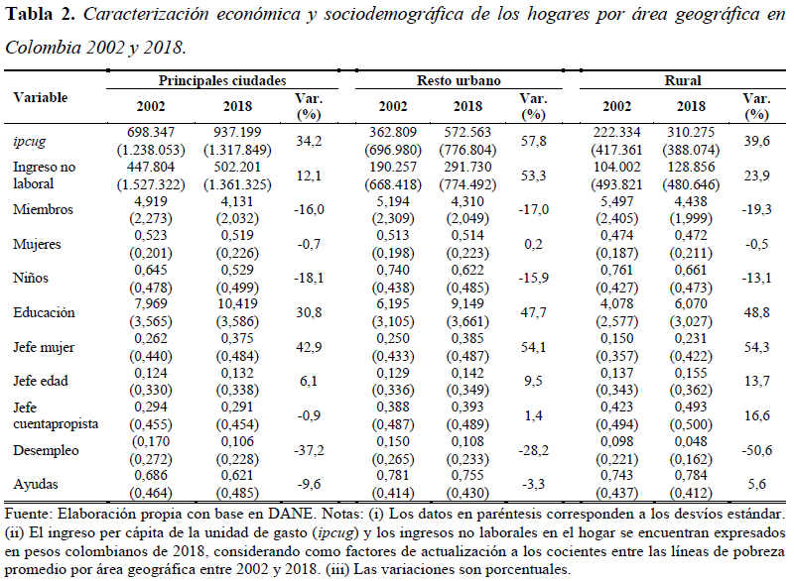
Datos y estadísticas descriptivas
Fuente de datos
Caracterización de los hogares
Evolución de la pobreza monetaria
Notes:
En la Tabla 2 del trabajo, se presentan estadísticas descriptivas sobre las características económicas y sociodemográficas de los hogares en Colombia por área geográfica para los años 2002 y 2018.
Estas características están relacionadas con la probabilidad de pobreza de los hogares y, posteriormente, serán empleadas en una de las descomposiciones realizada en este trabajo.
Como áreas geográficas, opté por discriminar entre los principales centros urbanos, que corresponden a las trece ciudades principales y sus áreas metropolitanas, el resto urbano (es decir, el resto de ciudades y cabeceras urbanas) y, por último, los centros poblados y rural disperso.
A grandes rasgos, lo que se observa en la Tabla 2 es que los menores niveles de ingreso los tiene el área rural, lo cual se observa en las dos primeras filas, mediante el ingreso per cápita de la unidad de gasto y el ingreso no laboral del hogar.
Luego, se observa que los hogares rurales tienen, en promedio, mayor cantidad de miembros, una menor tasa de desempleo y considerablemente menos años de educación, en comparación a las principales ciudades y al resto urbano.

Slide 7
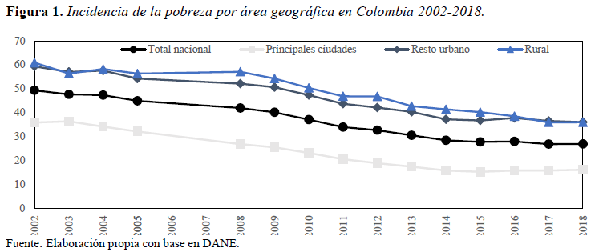
Datos y estadísticas descriptivas
Fuente de datos
Caracterización de los hogares
Evolución de la pobreza monetaria
Marcada reducción de la pobreza en todo el período, tanto para el agregado nacional como por área geográfica.
La pobreza es notablemente menor en las principales ciudades y el área rural es quien tiene los mayores niveles de pobreza.
Notes:
La pobreza monetaria en Colombia entre 2002 y 2018 se ha reducido de manera significativa en cada una de las áreas geográficas consideradas, tomando cualquier indicador de pobreza FGT, los cuales serán los indicadores que se tomarán como referencia en este trabajo.
En esta instancia, en la Figura 1, se muestra la incidencia de la pobreza por área geográfica para este período. Para el agregado nacional, en 2002, la incidencia de la pobreza era de 49,7% y, en 2018, de 27,0%. Cuando se desagrega el total nacional, se observa que la pobreza es notablemente menor en las principales ciudades. A su vez, se puede ver que el área rural es la que ha tenido los mayores niveles de pobreza.
Estas tendencias son similares cuando se considera cualquier indicador de pobreza FGT, incidencia, brecha o severidad, y también cuando se consideran estos mismos indicadores pero para la pobreza extrema.

Slide 8
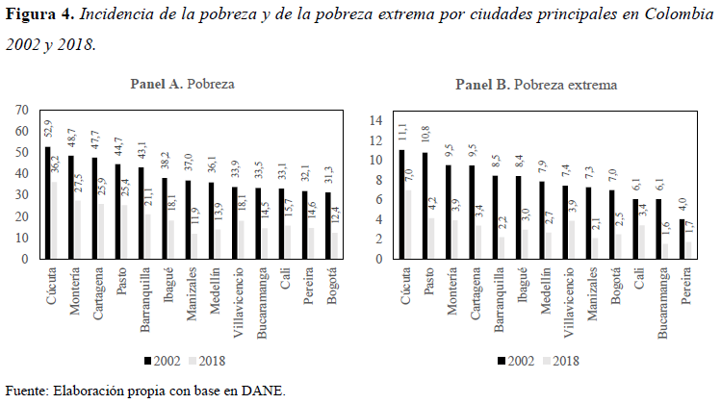
Datos y estadísticas descriptivas
Fuente de datos
Caracterización de los hogares
Evolución de la pobreza monetaria
La ciudad más afectada es Cúcuta, en donde el 52,9% de la población es pobre y el 11,1% indigente.
Ciudades de la costa atlántica, como Montería, Cartagena y Barranquilla, al igual que Pasto, en 2002, registraron tasas de incidencia de la pobreza superiores al 40,0% y de la pobreza extrema superiores al 8,5%.
Notes:
En la Figura 4, se muestran las tasas de incidencia por ciudades principales, en donde se puede notar que la distribución de la pobreza es bastante heterogénea a nivel ciudad.
En particular, la ciudad más afectada es Cúcuta, en donde, en 2002, el 52,9% de la población de esta ciudad fronteriza con Venezuela era pobre y el 11,1% indigente.
Ciudades de la costa atlántica, como Montería, Cartagena y Barranquilla, al igual que Pasto, en 2002, registraron tasas de incidencia de la pobreza superiores al 40,0% y de la pobreza extrema superiores al 8,5%.
Por otra parte, aunque Bogotá, Pereira y Cali fueron las ciudades con menores niveles de incidencia de la pobreza y de la pobreza extrema en 2002, más del 30% de su población se ubicaba por debajo de la línea de pobreza.
En general, el respectivo “ranking” de los indicadores de brecha y de severidad de la pobreza y de la pobreza extrema a nivel de las principales ciudades se corresponden con lo mostrado aquí para el caso de la incidencia.

Slide 9
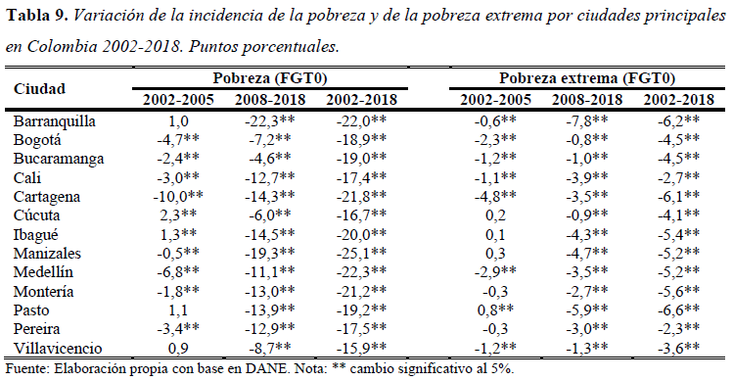
Datos y estadísticas descriptivas
Fuente de datos
Caracterización de los hogares
Evolución de la pobreza monetaria
Manizales, Medellín y Barranquilla fueron las ciudades con mayores reducciones en los niveles de incidencia de la pobreza.
Pasto, Barranquilla y Cartagena lo fueron para el caso de la incidencia de la pobreza extrema.
Notes:
En la Tabla 9, se computan las variaciones de la incidencia para las ciudades principales para los diferentes períodos considerados.
Se puede observar que las mayores reducciones (en puntos porcentuales) en el caso de la pobreza para el período 2002-2018 se dieron en Manizales, Medellín y Barranquilla. Para el caso de la pobreza extrema, las mayores reducciones en este mismo período se dieron en Pasto, Barranquilla y Cartagena, siendo estas tres ciudades de las cinco ciudades con mayores niveles de incidencia de la pobreza extrema en el 2002, como se vio en la figura anterior.
Adicionalmente, cabe notar que, excepto casos puntuales en el subperíodo 2002-2005, todas las variaciones son estadísticamente significativas al 5%.

Slide 10
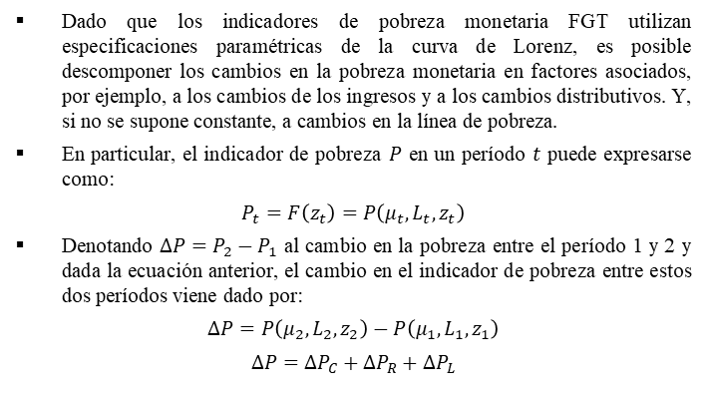
Metodología
Descomposición Kolenikov y Shorrocks (2005)
Descomposición RIF
Microsimulaciones
Dado que los indicadores de pobreza monetaria FGT utilizan especificaciones paramétricas de la curva de Lorenz, es posible descomponer los cambios en la pobreza monetaria en factores asociados, por ejemplo, a los cambios de los ingresos y a los cambios distributivos. Y, si no se supone constante, a cambios en la línea de pobreza.
En particular, el indicador de pobreza $P$ en un período $t$ puede expresarse como:
$$P_{t}=F\left(z_{t}\right)=P\left(μ_{t},L_{t},z_{t}\right)$$
Denotando $∆P=P_{2}−P_{1}$ al cambio en la pobreza entre el período 1 y 2 y dada la ecuación anterior, el cambio en el indicador de pobreza entre estos dos períodos viene dado por:
$$∆P=P\left(μ_{2},L_{2},z_{2}\right)−P\left(μ_{1},L_{1},z_{1}\right)$$
$$∆P=∆P_{C}+∆P_{R}+∆P_{L}$$
Notes:
Siguiendo con la metodología, dado que los indicadores de pobreza monetaria FGT utilizan especificaciones paramétricas de la curva de Lorenz, es posible descomponer los cambios en la pobreza monetaria en factores asociados a los cambios de los ingresos, a los cambios distributivos y a los cambios en la línea de pobreza.
Con el propósito de considerar las heterogeneidades regionales en precios en el análisis de los cambios en la pobreza, Kolenikov y Shorrocks (2005) proponen una metodología que, además de considerar los efectos crecimiento y redistribución, incorpora el efecto de los precios locales (o efecto línea de pobreza) a la descomposición.
Básicamente, la propuesta divide el ingreso real per cápita entre el ingreso nominal per cápita y la línea de pobreza (a nivel regional). De esta forma, se obtiene la contribución individual de tres componentes: el ingreso nominal medio, la desigualdad y la línea de pobreza. En este caso, este último efecto reflejaría el comportamiento del nivel de precios de las diferentes regiones.

Slide 11
Metodología
Descomposición Kolenikov y Shorrocks (2005)
Descomposición RIF
Microsimulaciones
Para profundizar sobre el papel de los factores microeconómicos, se estudia el cambio en la pobreza monetaria a partir de la metodología semiparamétrica de descomposición propuesta por Fortin et al. (2011).
Este procedimiento combina una descomposición basada en regresiones RIF (Recentered Influence Function) (Firpo et al., 2009) con una estrategia de reponderación (DiNardo et al., 1996), que permite descomponer el cambio en la distribución de la pobreza más allá de la media.
Esta metodología permite calcular la contribución sobre el cambio en la pobreza monetaria de cada covariable al “efecto composición” y al “efecto estructura” (Firpo et al., 2018).
Para la implementación de esta metodología, se construyó una distribución contrafactual del nivel de pobreza monetaria resultante si los hogares en 2018 hubieran tenido las características de los hogares en 2002.
Notes:
Para profundizar sobre el papel de los factores microeconómicos, se estudia el cambio en la pobreza a partir de la metodología semiparamétrica de descomposición propuesta por Fortin et al. (2011).
Este procedimiento combina una descomposición basada en regresiones RIF con una estrategia de reponderación, que permite descomponer el cambio en la distribución de la pobreza más allá de la media.
Esta metodología permite calcular la contribución sobre el cambio en la pobreza monetaria de cada covariable al “efecto composición” y al “efecto estructura”.
Para la implementación de esta metodología, se construyó una distribución contrafactual del nivel de pobreza monetaria resultante si los hogares en 2018 hubieran tenido las características de los hogares en 2002.
Este procedimiento requiere estimar un modelo logit para obtener la probabilidad que tiene un hogar de pertenecer al grupo de hogares de 2002, dado un vector de características. La variable dependiente de este modelo es una dummy indicativa de la pertenencia del hogar al año 2002.

Slide 12
Metodología
Descomposición Kolenikov y Shorrocks (2005)
Descomposición RIF
Microsimulaciones
Esta metodología consiste en plantear diferentes escenarios contrafácticos basados en microsimulaciones.
En este trabajo, se realizan dos microsimulaciones paramétricas con comportamiento de los agentes económicos (es decir, que modifican sus elecciones), en las cuales se estima una ecuación de Mincer y un modelo de elección ocupacional.
Adicionalmente, se realiza una microsimulación no paramétrica sin comportamiento de los agentes económicos (es decir, que no modifican sus elecciones), en la cual se buscan individuos “similares” en algún atributo para simular el cambio.
Notes:
Por último, se plantean diferentes escenarios contrafácticos basados en microsimulaciones.
En particular, en este trabajo, se realizan dos microsimulaciones paramétricas con comportamiento de los agentes económicos, es decir, en donde estos modifican sus elecciones. En estos dos casos, se estima una ecuación de Mincer y un modelo de elección ocupacional.
En el primer escenario contrafáctico, se asigna educación secundaria completa a todos los individuos entre 18 y 40 años de edad que tengan un nivel educativo inferior a éste y se observa el impacto respectivo en los ingresos laborales individuales.
En particular, la variación en el nivel educativo cambia la elección individual de la ocupación después de que los individuos, una vez que están más educados, reevalúan su utilidad de estar en una de las tres alternativas posibles en el mercado laboral (inactivo/desempleado, asalariado, no asalariado) y deciden cambiar o no, de acuerdo a sus características y a las del hogar.
En el segundo escenario contrafáctico, se reduce la tasa de desempleo de la economía en 5 puntos porcentuales y el mecanismo opera igual que en el caso anterior.
Por último, se realiza una microsimulación no paramétrica sin comportamiento de los agentes, en donde se implementa un esquema de transferencias, que consiste en asignarles una transferencia a los individuos mayores a 60 años de edad que perciben un ingreso laboral individual menor a la línea de pobreza. Esta transferencia se financia mediante el ingreso laboral de los individuos de más altos ingresos de la población.

Slide 13
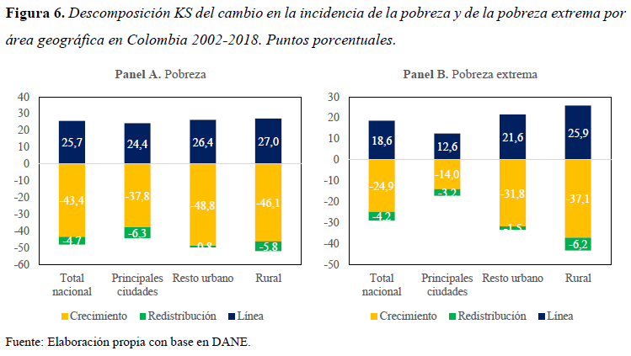
Resultados
Descomposición Kolenikov y Shorrocks (2005)
Descomposición RIF
Microsimulaciones
La reducción de la pobreza monetaria en Colombia ha estado emparentada, principalmente, con el crecimiento de los ingresos y no tanto con la mejora en su redistribución, con un efecto línea contrarrestando esta reducción.
Notes:
Comenzando con los principales resultados, se tiene que la conclusión principal no es diferente al hacer el análisis en los distintos periodos considerados, 2002-2005, 2008-2018 o el período completo: la reducción de la pobreza monetaria en Colombia ha estado emparentada, principalmente, con el crecimiento de los ingresos y no tanto con la mejora en su redistribución, con un efecto línea contrarrestando esta reducción.
En la Figura 6, sólo se muestra el caso de la descomposición de Kolenikov y Shorrocks para el caso del cambio en la incidencia, tanto de la pobreza como de la pobreza extrema.
Si bien no fue mostrado en esta presentación, los niveles de desigualdad, medidos por el coeficiente de Gini, no han tenido grandes reducciones en el período considerado. Sin embargo, se observa que estas pequeñas reducciones de la desigualdad tienen efectos considerables sobre la reducción de la pobreza, en especial en la severidad de la pobreza.
Si bien el efecto línea no parece variar mucho entre las diferentes áreas geográficas en el caso de la incidencia de la pobreza, es un poco mayor en el área rural y menor en las principales ciudades; en el caso de la incidencia de la pobreza extrema, es bastante menor en las principales ciudades. Respecto al efecto crecimiento, se tiene que éste tiene un mayor impacto en el resto urbano, lo cual resulta un poco más claro cuando recordamos que el ingreso per cápita de la unidad de gasto promedio real de esta área aumentó alrededor de 58% en este período, por encima del resto de las áreas. También es notable el impacto casi nulo que tiene el efecto redistribución en esta área, en línea con un Gini que se redujo sólo 3% en este período. Por otra parte, la mayor contribución de las mejoras en la redistribución en la reducción de la pobreza se da en las principales ciudades, así también, en esta área, se tiene el menor impacto del efecto crecimiento (consistente con el hecho de que fue el área con menor aumento de su ingreso per cápita de la unidad de gasto promedio real). Cuando pasamos a analizar la incidencia de la pobreza extrema, se nota que, ahora, tanto el efecto crecimiento como el efecto redistribución son mayores en el área rural, indicando cómo el crecimiento de los ingresos y la mejora en su redistribución contribuyen a reducir la pobreza extrema del área más vulnerable de Colombia en términos de subsistencia mínima.

Slide 14
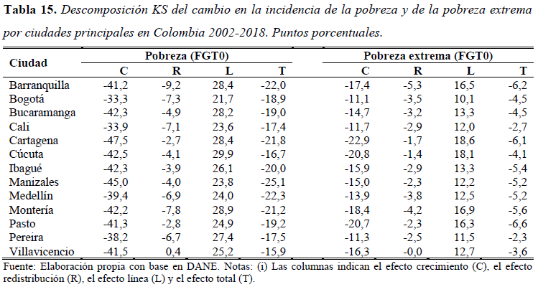
Resultados
Descomposición Kolenikov y Shorrocks (2005)
Descomposición RIF
Microsimulaciones
En el caso de la incidencia de la pobreza, Cartagena, Manizales y Cúcuta con los mayores efectos crecimiento, en tanto que Barranquilla, Montería y Bogotá con principales mejoras en la redistribución.
En el caso de la incidencia de la pobreza extrema, Cartagena, Cúcuta y Pasto las más beneficiadas del crecimiento y Barranquilla, Montería y Medellín de su redistribución.
Notes:
En la Tabla 15, se presentan los resultados de la descomposición de Kolenikov y Shorrocks del cambio en la incidencia de la pobreza y de la pobreza extrema por ciudades principales para el período 2002-2018.
En el caso de la incidencia de la pobreza, Cartagena, Manizales y Cúcuta presentaron los mayores efectos crecimiento. Por otro lado, Barranquilla, Montería y Bogotá presentaron las principales mejoras en la redistribución. Con relación al efecto línea, las ciudades que se caracterizaron por tener un componente alto, en general, fueron las ciudades con mayores niveles de pobreza a principios de la década, Cúcuta, Montería y Cartagena. Bogotá, por otra parte, es la ciudad que tiene el menor efecto crecimiento y también el menor efecto línea, en tanto que Villavicencio tiene un efecto redistribución positivo aunque casi nulo, indicando que, en este caso, hubo un empeoramiento en la redistribución que posibilitó un incremento de la pobreza.
En el caso de la incidencia de la pobreza extrema, el efecto línea registra un patrón similar al caso de la incidencia de la pobreza. En cambio, respecto al efecto crecimiento, ahora, son Cartagena, Cúcuta y Pasto las más beneficiadas, y Bogotá se mantiene con el menor impacto de este efecto. Y, en cuanto al efecto redistribución, las ciudades con mayores mejoras resultaron ser Barranquilla, Montería y Medellín, y, ahora, Villavicencio tiene un efecto redistribución negativo pero casi nulo.

Slide 15
Resultados
Descomposición Kolenikov y Shorrocks (2005)
Descomposición RIF
Microsimulaciones
A modo de síntesis, el resultado de la descomposición KS indica que las ciudades que iniciaron la década con mayores niveles de pobreza, como Cúcuta, Montería, Cartagena y Pasto, presentaron importantes efectos crecimiento que tendieron a reducir la pobreza, pero que fueron contrarrestados, en buena medida, por los efectos línea, que tendieron a incrementarla.
Notes:
A modo de síntesis, el resultado de esta descomposición indica que las ciudades que, en 2002, tenían los mayores niveles de pobreza, como Cúcuta, Montería, Cartagena y Pasto, presentaron importantes efectos crecimiento que tendieron a reducir la pobreza, pero que fueron contrarrestados, en buena medida, por los efectos línea, que tendieron a incrementarla.

Slide 16
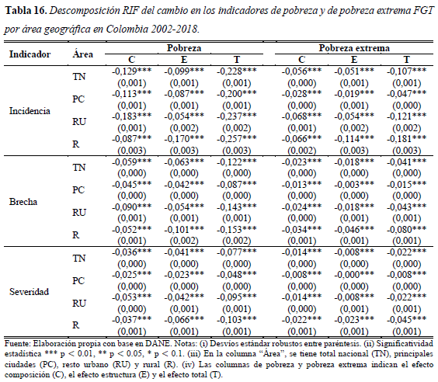
Resultados
Descomposición Kolenikov y Shorrocks (2005)
Descomposición RIF
Microsimulaciones
Coeficientes negativos y estadísticamente significativos.
El efecto composición explica, en su mayoría, la reducción de la pobreza y de la pobreza extrema, excepto en el área rural.
Notes:
En cuanto a las descomposiciones RIF, en la Tabla 16, se presentan los resultados de esta descomposición para los indicadores de pobreza y de pobreza extrema FGT por área geográfica para el período 2002-2018.
En todos los casos, tanto el efecto composición como el efecto estructura son negativos y estadísticamente significativos. Excepto en el área rural, el efecto composición explica, en su mayoría, la reducción de la pobreza y de la pobreza extrema en Colombia entre 2002 y 2018, considerando cualquier indicador FGT.
Esto significa que la disminución del número de miembros en el hogar, las mejoras en el nivel educativo de los hogares, la disminución de la tasa de desempleo en el hogar, el aumento de los ingresos no laborales y los cambios en la composición de los hogares acontecidos en Colombia entre 2002 y 2018 se relacionaron positivamente con la reducción de la pobreza y de la pobreza extrema, en los tres tipos de indicadores FGT.
Dicho de otra forma, en 2018 respecto a 2002, los hogares tenían niveles de pobreza y de pobreza extrema más bajos porque, por ejemplo, tenían menor cantidad de miembros, más años de educación, una menor tasa de desempleo y percibían más ingresos no laborales.

Slide 17
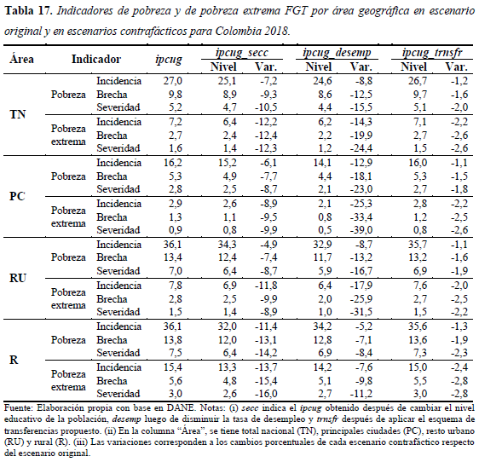
Resultados
Descomposición Kolenikov y Shorrocks (2005)
Descomposición RIF
Microsimulaciones
En todos los escenarios contrafácticos, se reducen los indicadores de pobreza y de pobreza extrema.
Mayor impacto en el caso de desemp.
Mayor impacto en los más pobres.
Notes:
En cuanto a las microsimulaciones, en la Tabla 17, se comparan los resultados en los indicadores de pobreza y de pobreza extrema FGT obtenidos tras las microsimulaciones con estos mismos indicadores en 2018. En la primera columna, se recuerda el valor de los indicadores para el año 2018 por área geográfica y en la siguientes columnas se muestra el nivel y la variación porcentual de cada escenario contrafáctico respecto del escenario original.
En todos los casos, los indicadores de pobreza y de pobreza extrema disminuyen, aunque el impacto es mayor en el caso de la microsimulación que reduce la tasa de desempleo de la economía en 5 puntos porcentuales. En la microsimulación correspondiente al esquema de transferencias, las reducciones son sustancialmente menores.
Cuando comparamos entre áreas geográficas, se nota que, en el caso de la microsimulación que asigna secundario completo a los individuos entre 18 y 40 años de edad con nivel inferior a éste, los impactos son mayores en el área rural. En cambio, en el caso de la microsimulación que reduce la tasa de desempleo, los impactos son mayores en las principales ciudades, con un impacto relativamente reducido en el área rural. Lo anterior es consecuente con lo presentado en la Tabla 2, en donde se vio, por un lado, que los hogares rurales tienen, en promedio, considerablemente menos años de educación y una menor tasa de desempleo que las demás áreas y, por otro lado, que los hogares de las principales ciudades tienen una tasa de desempleo promedio por encima de la correspondiente al agregado nacional.
En síntesis, en todas las microsimulaciones, se puede observar cómo los impactos en la reducción de la pobreza son mayores en los más pobres, lo cual se refleja, por un lado, en que las caídas son mayores en los indicadores de pobreza extrema en comparación a los de pobreza y, por otro lado, en que las caídas son mayores en la severidad de la pobreza en comparación a la incidencia.

Slide 18
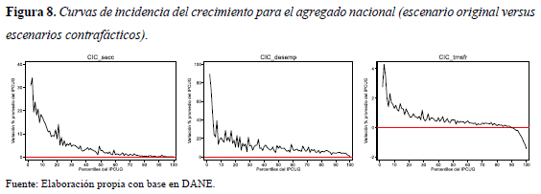
Resultados
Descomposición Kolenikov y Shorrocks (2005)
Descomposición RIF
Microsimulaciones
La pobreza disminuye en todos escenarios contrafácticos respecto del escenario original.
Adicionalmente, la desigualdad también lo hace.
Notes:
Con el fin de presentar una breve ilustración gráfica de lo dicho anteriormente, en la Figura 8 del trabajo, se presentan curvas de incidencia del crecimiento para el agregado nacional para las tres microsimulaciones.
En todos los casos, dado que las curvas se encuentran por encima del eje y tienen pendiente negativa, se puede concluir que la pobreza y la desigualdad disminuyen respecto del escenario original 2018.

Slide 19
Conclusiones
Como principales resultados, se encontró que el efecto crecimiento y el efecto redistribución tendieron a reducir la pobreza, en tanto que el efecto línea tendió a incrementarla, patrón que se mantiene a lo largo de las diferentes áreas geográficas y de cada una de las principales ciudades.
Por otro lado, se obtuvo que la disminución del número de miembros en el hogar, las mejoras en el nivel educativo de los hogares, la disminución de la tasa de desempleo en el hogar, el aumento de los ingresos no laborales y los cambios en la composición de los hogares acontecidos en Colombia entre 2002 y 2018 se relacionaron positivamente con la reducción de la pobreza.
Por último, se obtuvo que aumentar tanto el nivel educativo como la tasa de empleo de la población tienen un efecto aliviador de la pobreza, con mayor impacto en los más pobres.
Notes:
Finalmente, como principales resultados, se encontró que el efecto crecimiento y el efecto redistribución tendieron a reducir la pobreza, en tanto que el efecto línea tendió a incrementarla, patrón que se mantiene a lo largo de las diferentes áreas geográficas y de cada una de las principales ciudades.
También, se obtuvo que los cambios en las características de los hogares acontecidos en Colombia entre 2002 y 2018 se relacionaron positivamente con la reducción de la pobreza.
Además, aumentar tanto el nivel educativo de la población como la tasa de empleo tienen un efecto aliviador de la pobreza, con mayor impacto en los más pobres.

Slide 20
¡ MUCHAS GRACIAS !
Notes:
Muchas gracias.

